Slide 1
Харукі
Муракамі

Slide 2
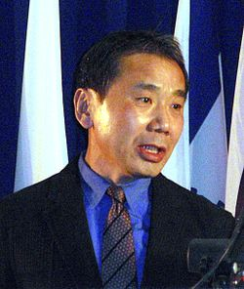
Біографія
Народився Муракамі 1949року, в Кіото, але дитинство провів у портовому місті Кобе. Змалку читав твори англійських письменників, спілкувався з іноземцями і ще в молодості зрозумів, що японська література потребує серйозної модернізації.

Slide 3
Дід Муракамі Харукі — буддійский священик, утримував невеликий храм. Батько викладав у школі японську мову й літературу, а у вільний час також займався буддійським просвітництвом. Муракамі навчався за фахом "класична драма" на відділенні театральних мистецтв університету Васеда.
В 1950 сім'я письменника переїхала до м. Асія — передмістя порту Кобе (префектура Хьоґо).
В 1974 році він відкрив свій джаз-бар "Пітер Кет". Одружений, дітей не має, захоплюється марафонським бігом.

Slide 4
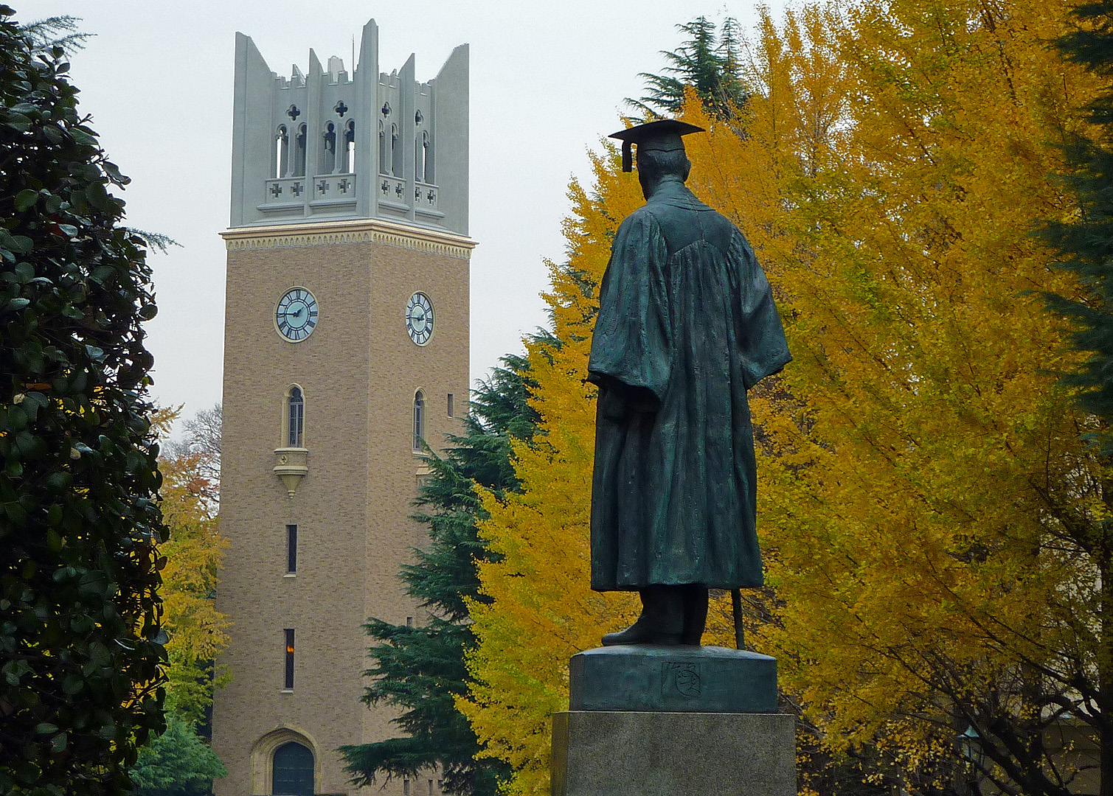
Університет Весада

Slide 5
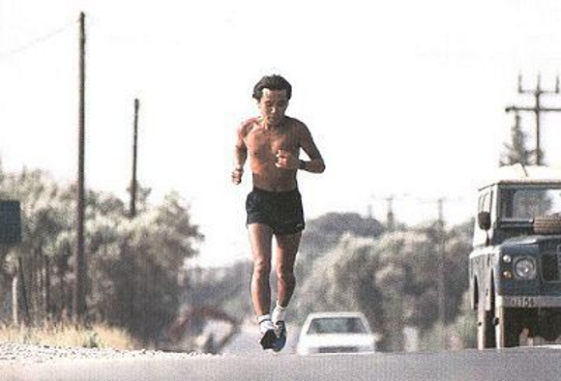
На початку 1990-х вів ток-шоу для опівнічників на одному з комерційних каналів в Токіо, розмовляв про західну музику й субкультуру. Випустив кілька фотоальбомів і путівників по західній музиці, коктейлях і кулінарії. Відомий своєю колекцією з 40 тисяч джазових платівок.

Slide 6

В 1982 році за роман «Погоня за вівцею» Муракамі був визнаний гідним литературної премії Номі для письменників-початківців. Його наступний роман «Країна Чудес без гальм і кінець світу» одержав в 1985 році престижну премію Танідзакі. В 1996 році за книгу «Хроніки механічного птаха» письменник був нагороджений літературною премією Йоміурі.

Slide 7

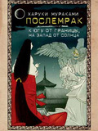

Романи:
На південь від кордону, на захід від сонця – 1992р.
Пінбол 1973 – 1980р.
Кафка на пляжі – 2002р.

Slide 8

2013р.- «Безбарвний Цукуру Тасакі та рік його паломництва».
Та багато інших.
1Q84 – 2009р.

Slide 9



Збірки оповідань:
Привиди Лексінгтона – 1996р.
Всі божі діти можуть танцювати – 2000р.
TV-Люди – 1990р.

